Slide 2
이미 종료된 공모전이나, 개인 실력향상을 위해서 프로젝트 진행
대구 교통사고 피해 예측 공모전 – 시공간 데이터를 바탕으로 ECLO 예측 모델 개발
데이터 탐색 -> 시각화 -> 전처리 -> Feature Engineering -> 모델선정 -> 모델링 -> 인사이트

Slide 3
Train
Test
0 ID 39609 non-null object
1 사고일시 39609 non-null object
2 요일 39609 non-null object
3 기상상태 39609 non-null object
4 시군구 39609 non-null object
5 도로형태 39609 non-null object
6 노면상태 39609 non-null object
7 사고유형 39609 non-null object
8 사고유형 - 세부분류 39609 non-null object
9 법규위반 39609 non-null object
10 가해운전자 차종 39609 non-null object
11 가해운전자 성별 39609 non-null object
12 가해운전자 연령 39609 non-null object
13 가해운전자 상해정도 39609 non-null object
14 피해운전자 차종 38618 non-null object
15 피해운전자 성별 38618 non-null object
16 피해운전자 연령 38618 non-null object
17 피해운전자 상해정도 38618 non-null object
18 사망자수 39609 non-null int64
19 중상자수 39609 non-null int64
20 경상자수 39609 non-null int64
21 부상자수 39609 non-null int64
22 ECLO 39609 non-null int64
dtypes: int64(5), object(18)
0 ID 10963 non-null object
1 사고일시 10963 non-null object
2 요일 10963 non-null object
3 기상상태 10963 non-null object
4 시군구 10963 non-null object
5 도로형태 10963 non-null object
6 노면상태 10963 non-null object
7 사고유형 10963 non-null object
dtypes: object(8)
Train.csv
총 39609개의 대구광역시 교통사고 데이터
23개의 컬럼
Test.csv
총 10963개의 교통사고 데이터
8개의 컬럼으로 train.csv보다 적음
countrywide_accident.csv
train.csv와 동일하며 전국 교통사고 데이터
기존 train 데이터로 모델링까지 진행 후 점수 비교를 위해
추가해서 재모델링 진행 예정

Slide 4
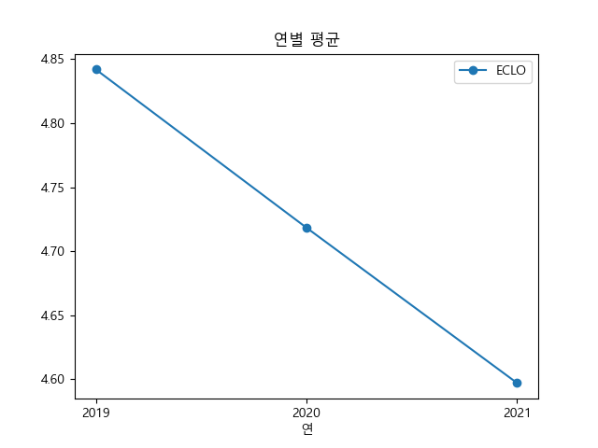
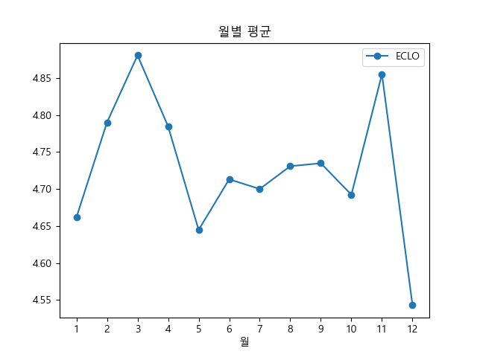
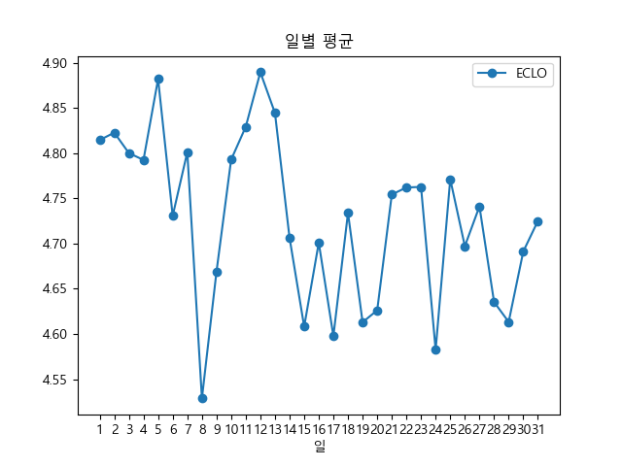
Time Data 시각화

Slide 5
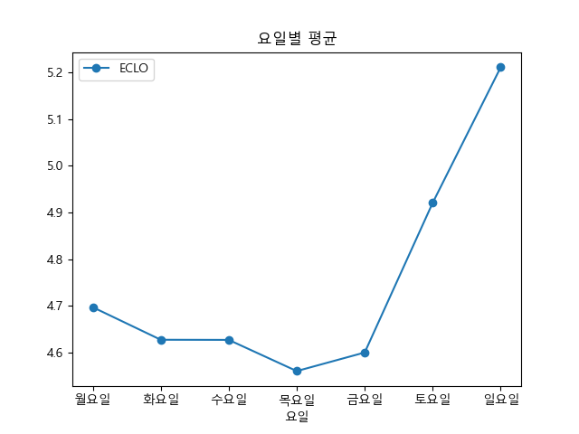
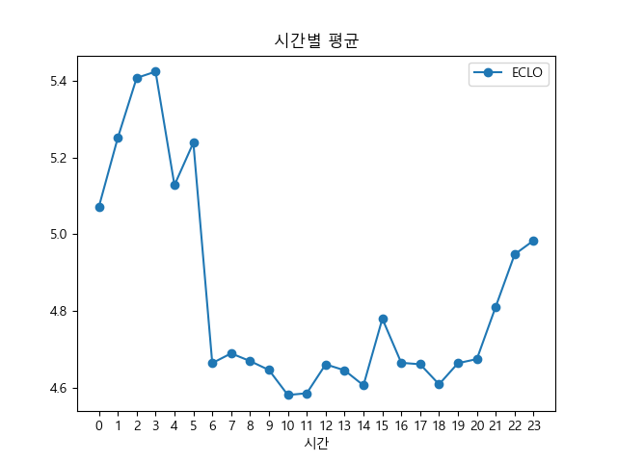
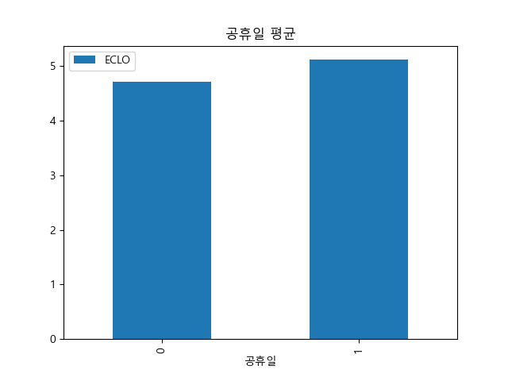
Time Data 시각화

